Slide 1
DSL принципы, применения и реализация
Подготовил Тараненко Максим P3211

Slide 2

Проблема
Люди ленивые

Slide 3
Проблема
Люди ленивые:
Программисты не хотят разбираться в предметной области
Эксперты предметной области не хотят разбираться в программировании
Итог:
Приходиться придумывать должности, которые переведут требования заказчика на язык программиста и согласуют с экспертами

Slide 4
DSL, как возможное решение
DSL : Domain Specific Language
Bики: Предме́тно-ориенти́рованный язы́к (англ. domain-specific language, DSL — «язык, специфический для предметной области») — компьютерный язык, специализированный для конкретной области применения
Notes:
Другими словами, DSL это язык призваный решать крайне ограниченный scope задач в рамках одной конкретной предметной области

Slide 5
Примеры существующих DSL
RegExp – шаблонизатор строк \b+[A-Z0-9]{1, 5}.*
SQL select * from table_exp where id=“simple_example”
Make
CSS

Slide 6
DSL в сравнении с GPL
 | Для разработчика / пользователя DSL | Для бизнеса
Плюсы | Проще в освоении Проще в работе | Удешевление однотипных доработок «Брендирование» продукта
Минусы | Сложно обойти систему Неконтролируемая внутренняя логика работы | In-advance траты Дополнительная инертность и сложность изменений

Slide 7
External DSL
External DSL – это отдельные языки, со своим парсером, грамматикой и компилятором.
Примеры:
Reg Ex
SQL
CSS

Slide 8
Internal DSL – Fluent Interfaces
Цепочки вызовов методов образуют практически «естественный» язык
Примеры:
AssertJ
Stream API
Gradle KTS
assertThat(check) .hasType(Column.class) .hasDiagnostic(COLUMNS_WITHOUT_DESCRIPTION) .hasHost(PgHostImpl.ofPrimary()) .executing() .isEmpty();

Slide 9
Internal DSL - Macros
Добавленные языковые конструкции заменяются на код до этапа компиляции
Примеры:
Rust
C
C++
Assembler
#define MAX(a, b) ({ \
_Generic((a) + (b), \
int: _Generic((b), \
int: ((a) > (b) ? (a) : (b)), \
default: (void)0), \
float: ((a) > (b) ? (a) : (b)), \
default: ((a) > (b) ? (a) : (b)) \
); \
})

Slide 10
Сравнение подходов
 | External | Fluent Interfaces | Macros
Трудозатраты на создание | MAX | MIN/MIDDLE | MIN/MIDDLE
Свобода синтаксиса | MAX | MIN | MIDDLE
Удобство отладки | *зависит от языка | MAX | MIN
Поддержка средами разработки | *зависит от языка | Полная с автокомплитом | *зависит от языка(чаще нет)

Slide 11
Конкретные инструменты для создания DSL
Kotlin – язык программирования, с больший количеством синтаксического сахара для создания своего внутреннего DSL:
Замыкания (лямбда функции с контекстом)
Лямбда функции вне скобок
Infix, extension фукнции
Соглашение get / set методов
Деструктурирующая декларация

Slide 12
Конкретные инструменты для создания DSL
ANTLR (Another Tool for Language Recognition) – генератор парсеров для создания своих DSL.
На основе грамматики генерирует парсер и runtime для языка
Помогает сосредоточится на написании команд, а не механизма парсинга
Ограничивает возможный синтаксис (хоть и не так сильно)

Slide 13
Практические советы
Не пишите DSL
Четко определить scope решаемых задач
Найти баланс между сахарностью и минимализмом
Ошибки должны быть очевидными (и видны до запуска кода)
Предусмотреть расширяемость языка
6) Добавьте инструменты для работы

Slide 14
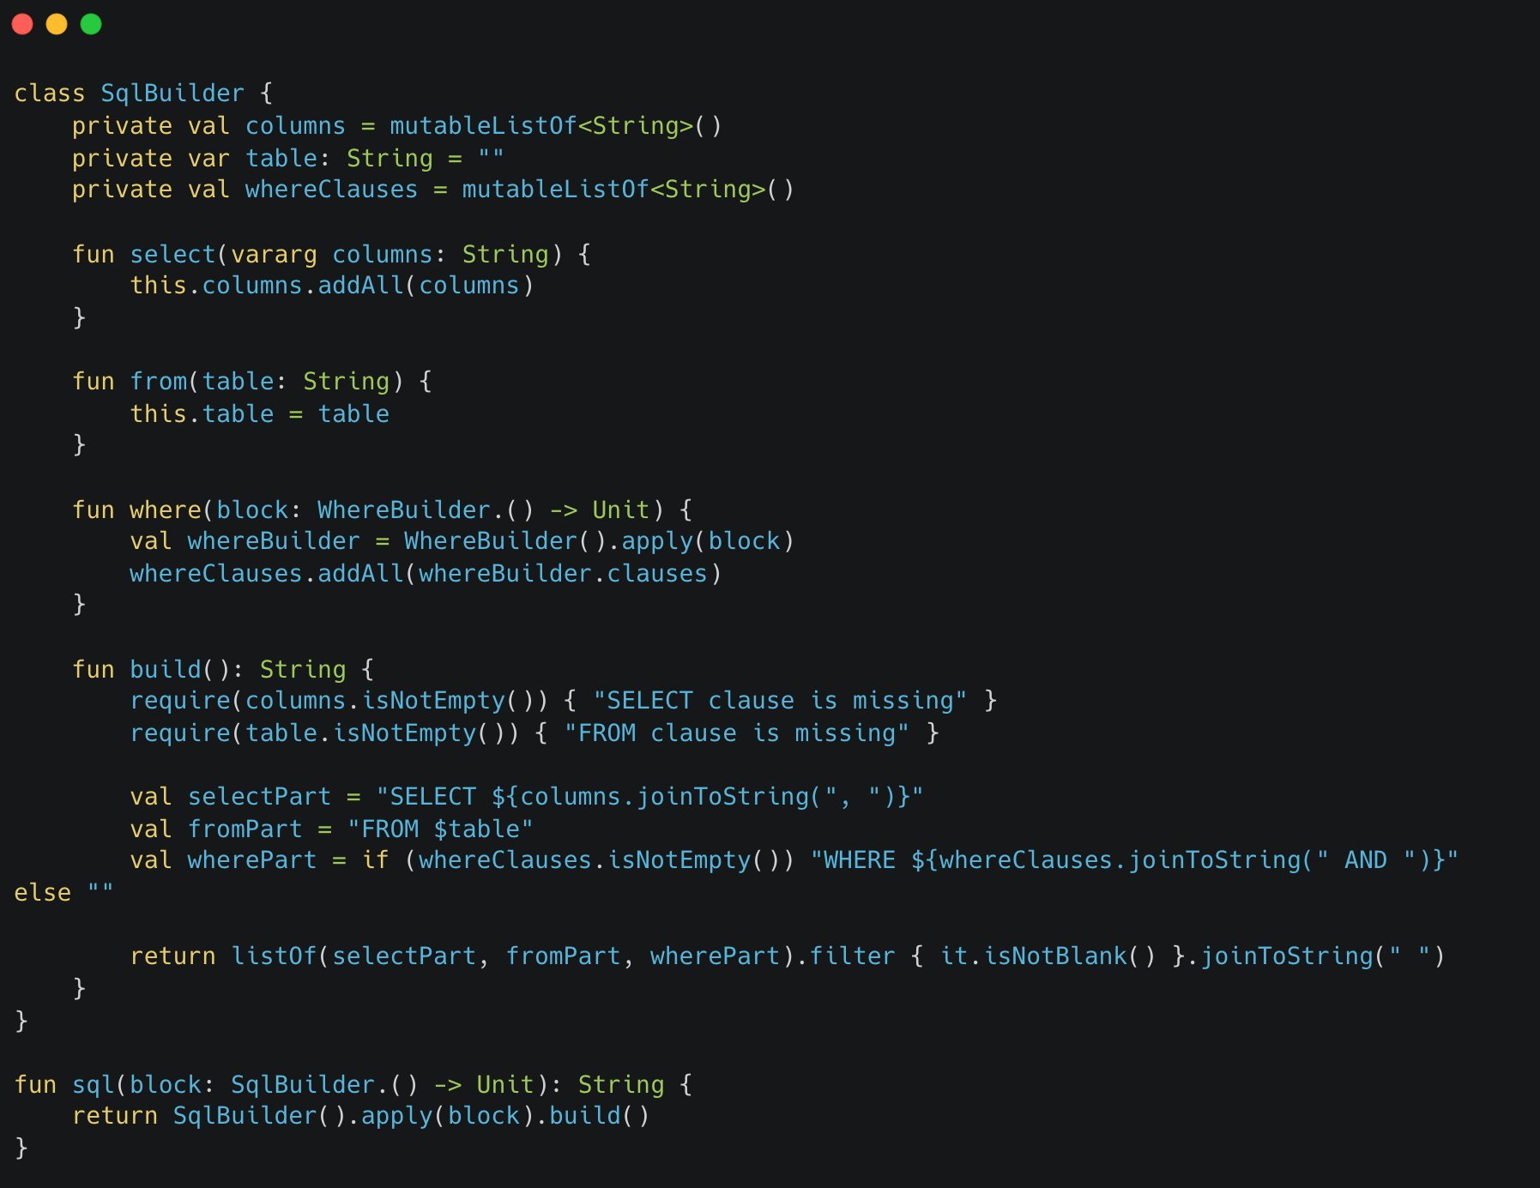
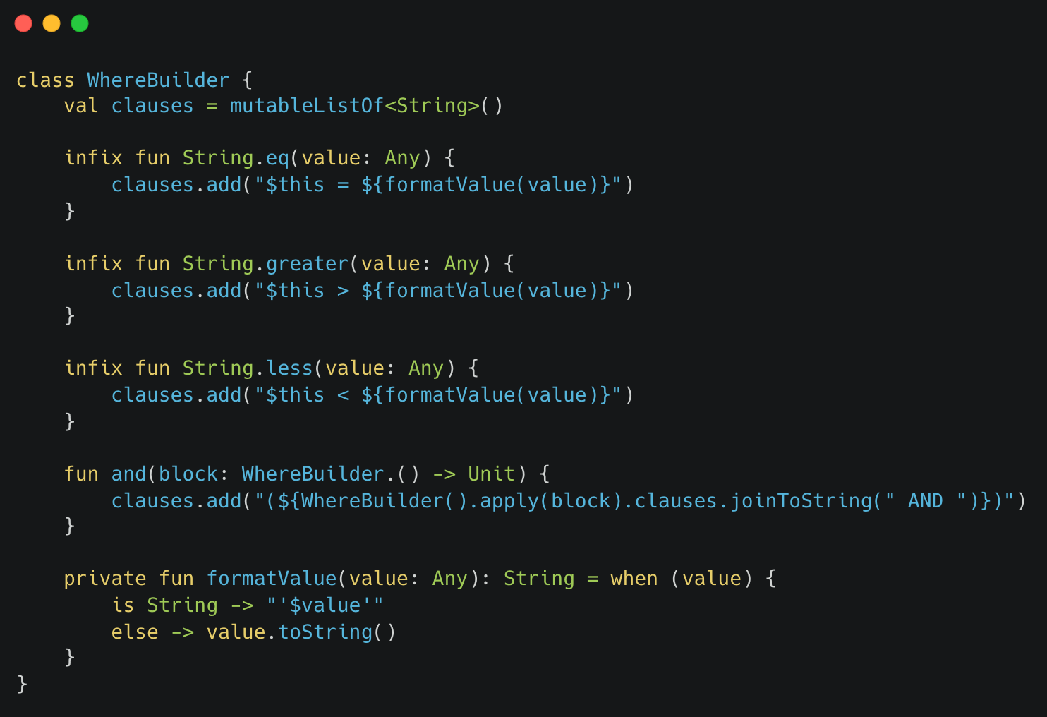
А теперь практика

Slide 15
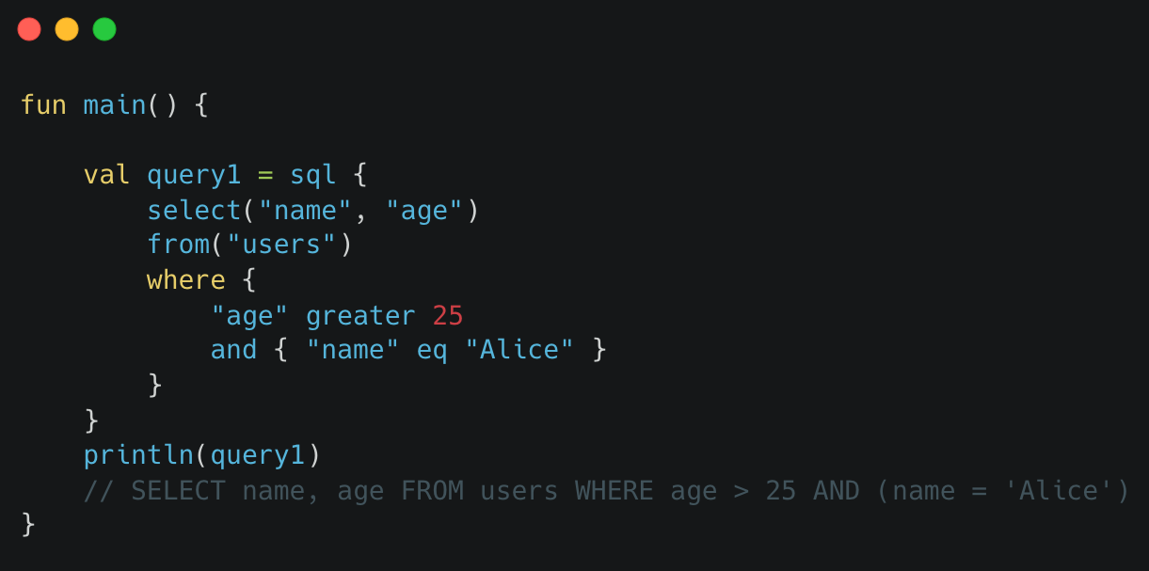
Итог

